Slide 1
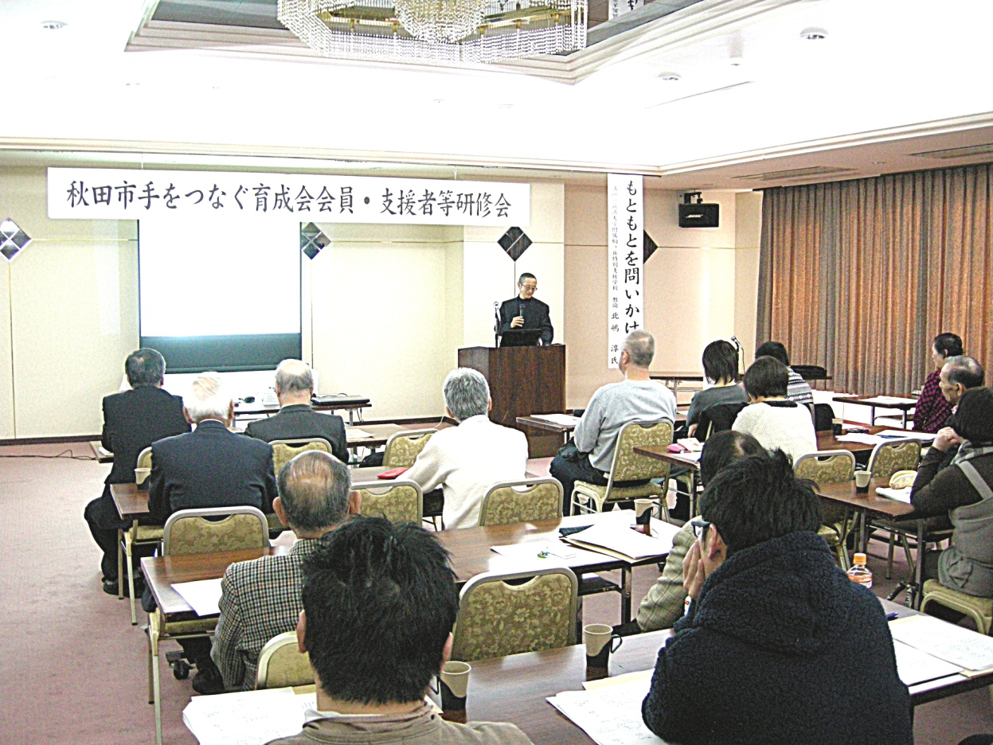
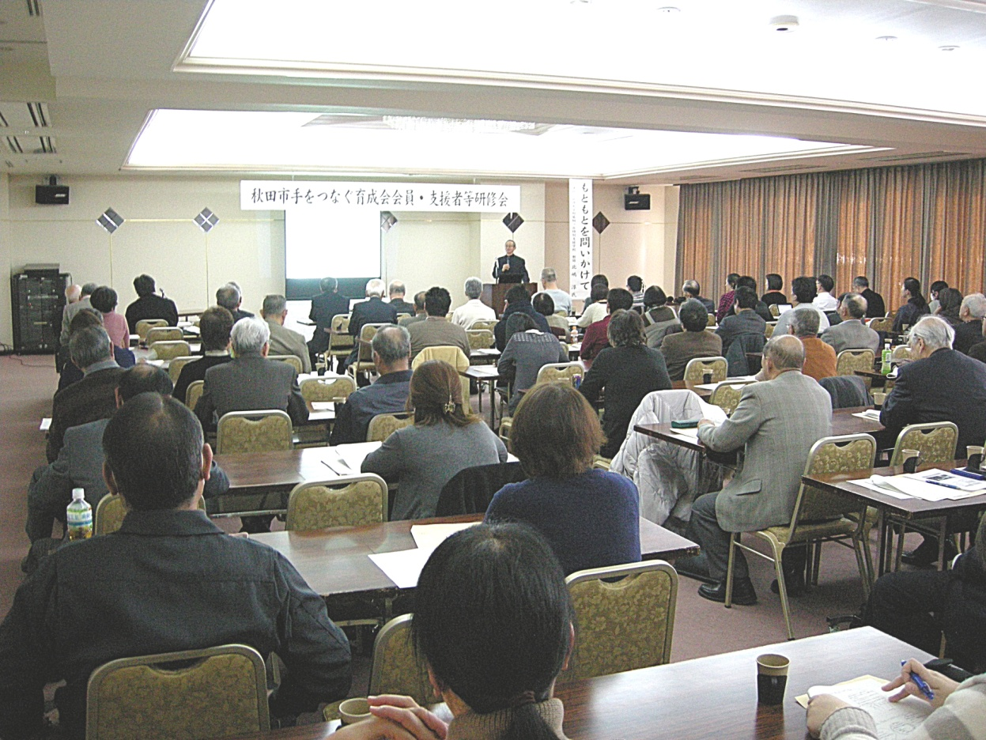
もともとを問いかけて 桐ヶ丘特別支援学校 北嶋 淳 先生

Slide 2
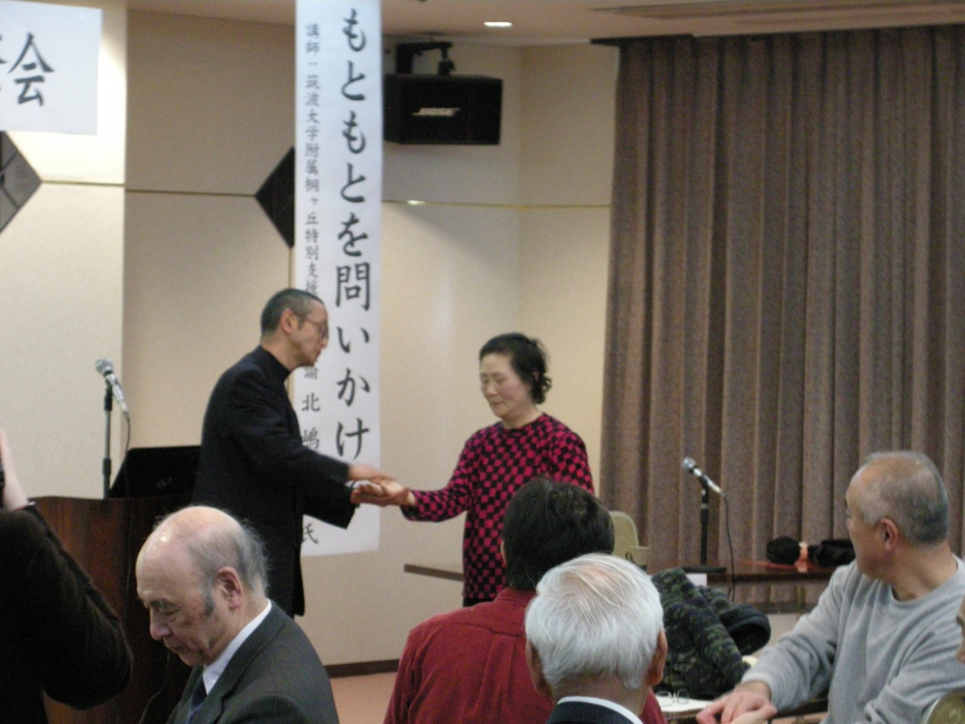
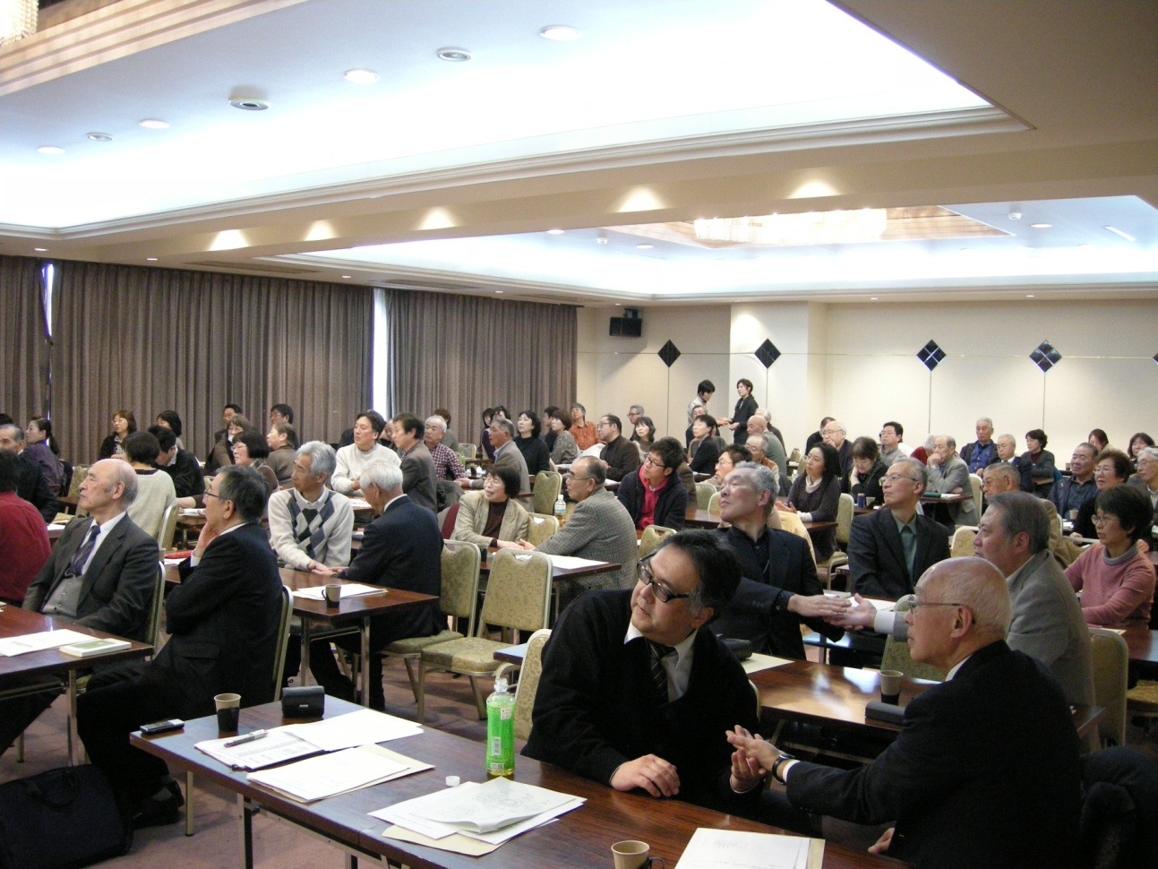

Slide 3
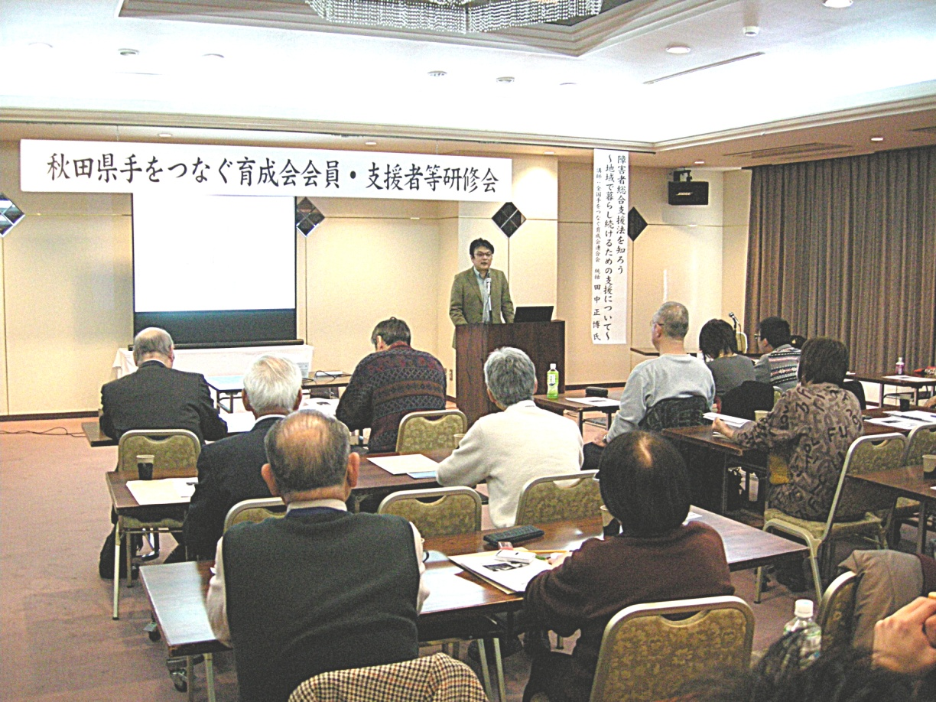
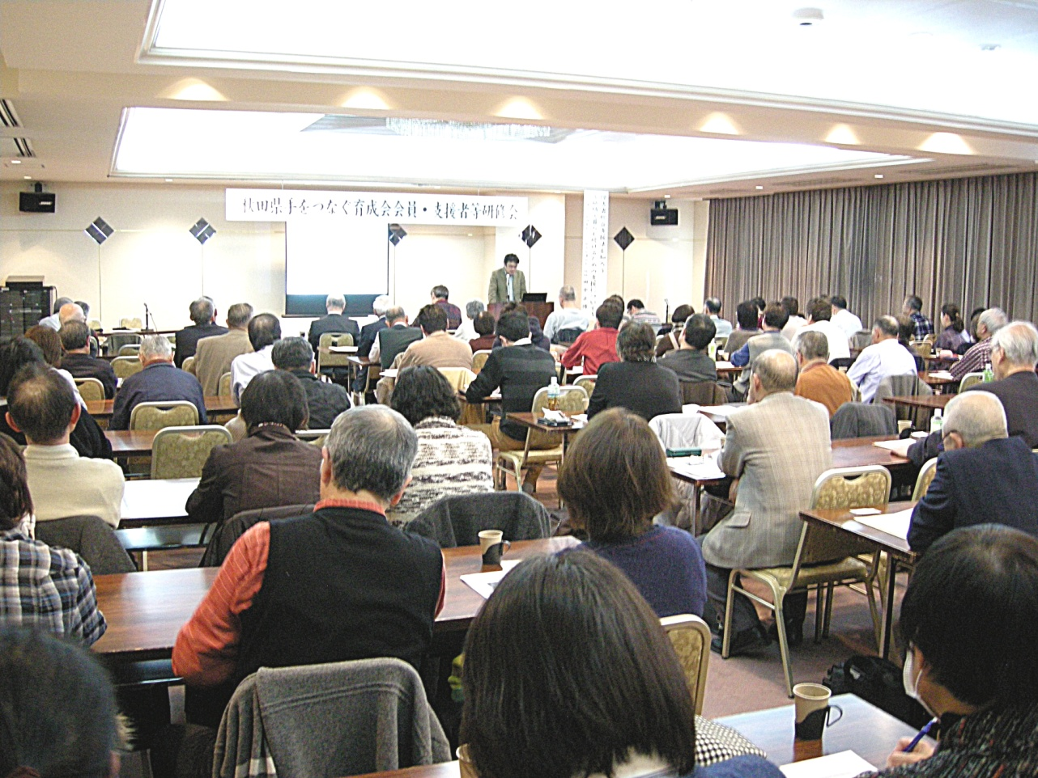
地域で暮らし続けて行く支援について 全国手をつなぐ育成会連合会 田中正博 統括

